Slide 1
O amor pela arte das oito armas
Por: Enrico Ferrer de Santana

Slide 2
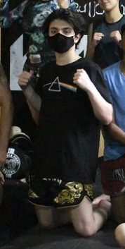
Por que escolhi esse tema?
O Muay Thai faz parte da minha vida desde meus 10 anos;
Sei a diferença que o esporte e PRINCIPALMENTE o Muay Thai fez na minha vida em diversos aspectos, como: Físico, Disciplina e Caráter;
O Muay Thai me ajudou a me reconectar com a minha família e me fez conhecer diversas pessoas que vou levar os aprendizados pro resto da minha vida.
Existem dois Enricos: Um antes do Muay Thai e Um depois do Muay Thai

Slide 3
Valores que o Muay Thai me ensinou!
Disciplina;
Importância do trabalho em grupo;
Paciência;
Se conectar com pessoas diferentes;

Slide 4
Minha maior dificuldade durante esse projeto:
Com certeza foi a ORGANIZAÇÃO e MANEJO DO TEMPO;
Nunca tinha realizado nenhum projeto desse tamanho sozinho;
Acredito que não consegui implementar a metodologia ágil de maneira eficiente;
Poucas dificuldades técnicas.

Slide 5
Minha maior superação durante esse projeto:
Apesar do nervosismo;
Apesar de as vezes pensar que não conseguiria;
Apesar dos diversos problemas que enfrentei durante esse caminho;
Perceber que sou capaz de completar esse projeto sozinho;

Slide 6
Parte Técnica:
Site institucional;
Login/Cadastro;
Dashboard;
Quis.

Slide 7
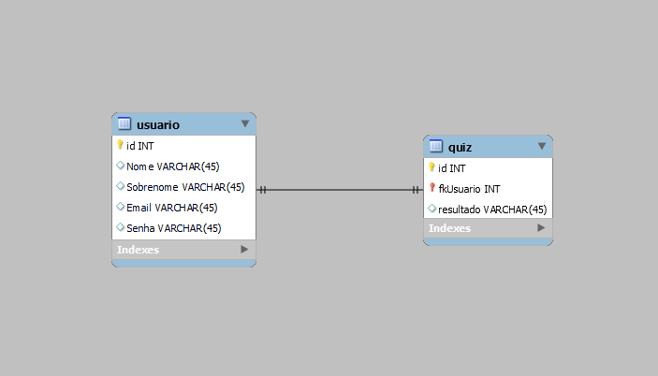
Banco de Dados:

Slide 8
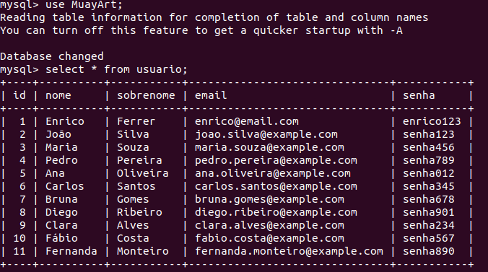
Máquina Virtual

Slide 9
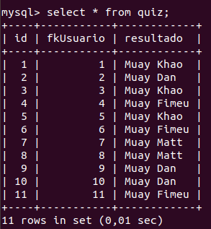

Slide 10
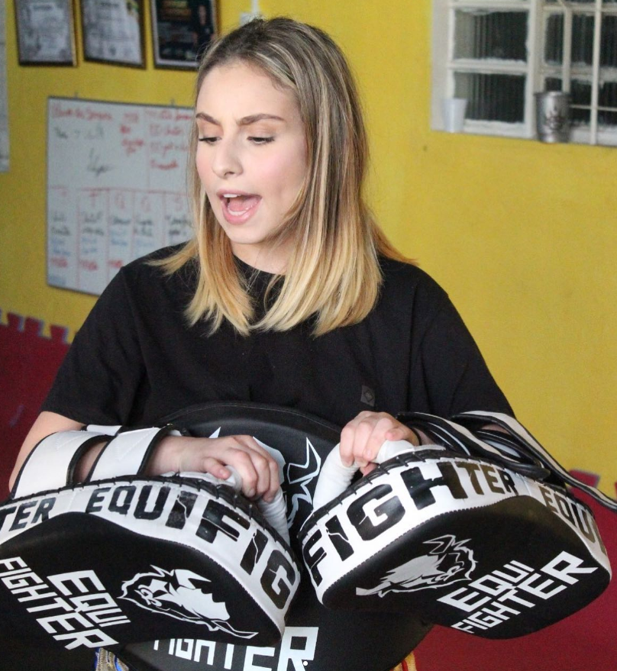
Agradecimentos:
Minha irmã, amiga, professora e minha maior inspiração no Muay Thai e grande inspiração como pessoa:
Nathalia de Santana Caldeira.
Além disso...
A SPTech, por me ajudar a relembrar do amor que eu sinto por esse esporte que mudou minha vida.

Slide 11
Muito Obrigado pela Atenção!
Enrico Ferrer de Santana
1ADSC
01241206

